Slide 1

9. OBSAH NA WEBU
Cílem této přednášky je porozumět webu z hlediska obsahu. Konkrétně pojednává o popiscích, které by neměli chybět u elektronických obchodů. V přednášce je taky podtržena důležitost blogu a jeho zásady. Nakonec se budeme zabývat značkou. Konkrétně prvky identity značky, které by měli být implementovány do webové prezentace firmy.
Ing. Martin Klepek, Ph.D.
Ing. Tereza Ikášová

Slide 2
Marketingový výzkum
Popisky kategorií
Popisky produktů
Blog jako nástroj aktivní komunikace
Identita značky a její základní prvky z hlediska webové prezentace firmy
Struktura přednášky
.

Slide 3
1. POPISKY KATEGORIÍ (e-shopy)
Kategorie představuje stránku, která člení produkty firmy s podobnými vlastnostmi do různých skupin – kotníková obuv, sportovní obuv nebo polobotky u e-shopu s obuví.
Kategorie jsou nejen vhodné pro roztřídění mnohdy velkého množství produktů, ale zároveň jsou prospěšné pro optimalizaci pro vyhledávače (SEO).
Prostřednictvím popisků kategorii firma informuje zákazníky o tom, co se v dané kategorii nachází.
Obsah na webu

Slide 4
1. POPISKY KATEGORIÍ (e-shopy)
Díky vhodnému prolinkování může firma navést návštěvníka přímo na stránku konkrétního produktu.
Může se jednat o produkt, jehož chce firma prodat nejvíce nebo o ten nepopulárnější.
Využitím vhodných klíčových slov rovněž firma zviditelňuje nabízenou skupinu produktů robotům internetových vyhledávačů.
Obsah na webu

Slide 5
1. POPISKY KATEGORIÍ (e-shopy)
Vytváří si tak prostor pro zobrazování se na lepších pozicích, kde je její zákazníci snadněji najdou.
Prostřednictvím takovýchto landing pages – stránka, na kterou zákazník přijde z vyhledávače, firma zároveň buduje prostor dalším marketingovým aktivitám, např. PPC reklamě, či soutěži a linkbuildingu.
Obsah na webu

Slide 6
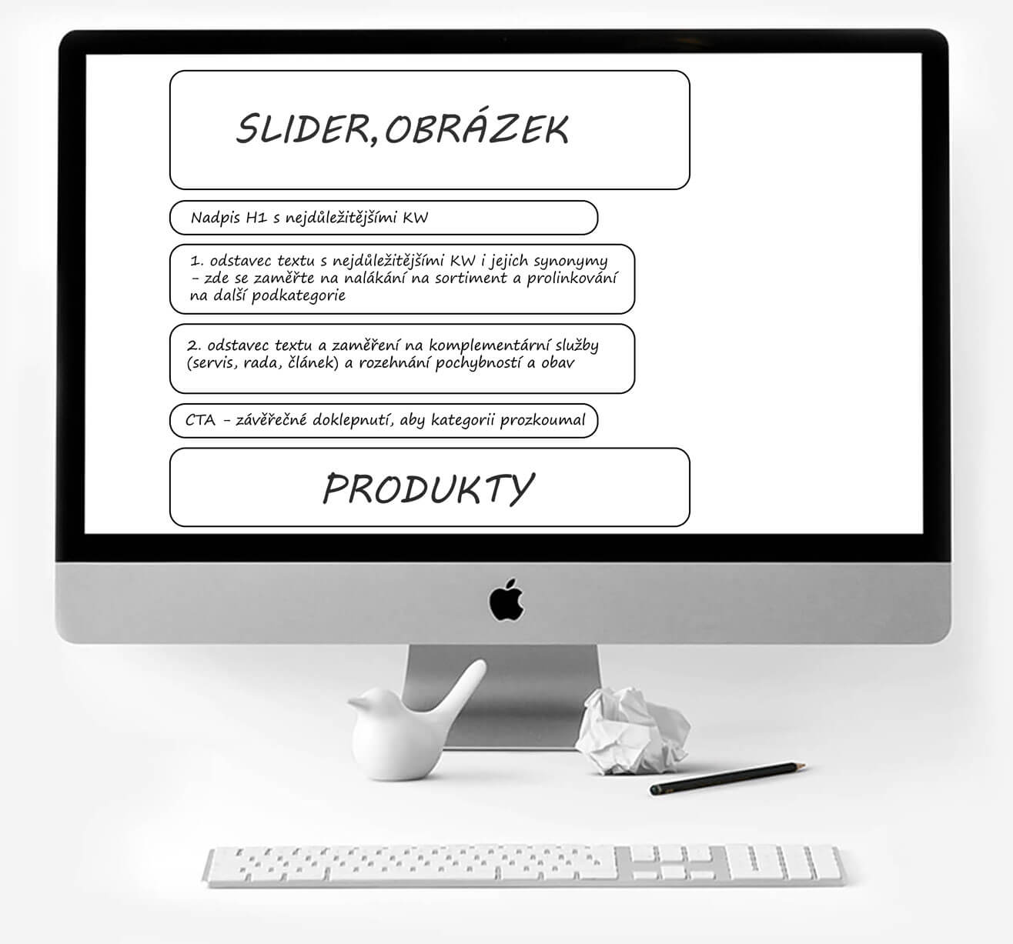
1. POPISKY KATEGORIÍ (e-shopy)
Šablona správného popisku kategorie.
Obsah na webu

Slide 7
1. POPISKY KATEGORIÍ (e-shopy)
Popisek kategorie by tedy měl:
  Přehledně a stručně informovat o obsahu kategorie (1-3 odstavce o 2-4 řádcích).
  Nenásilným způsobem uvést důvody, proč by si zákazník měl právě v tomto e-shopu nakoupit.
  Obsahovat relevantní fráze a klíčová slova, nejlépe hned v nadpisu a 2-3 v těle popisku, hypertextové odkazy na další kategorie, či stránky e-shopu.
  Mít závěrečné CTA (call-to-action) – poslední věta by měla skutečně namotivovat k nákupu
Obsah na webu

Slide 8
2. POPISKY PRODUKTŮ (e-shopy)
Kvalitní popisky produktů na e-shopu tvoří přinejmenším polovinu úspěšného obchodu.
Správný popisek by měl ideálně mít jednotný formát, přehledné členění a samozřejmě obsahovat klíčová slova a v neposlední řadě výzvu k akci.
Rovněž by měl být obohacen fotografiemi.
Obsah na webu

Slide 9
2. POPISKY PRODUKTŮ (e-shopy)
Prostřednictvím popisků produktů by měla firma získávat pozornost a vzbudit zájem návštěvníků jejich webových stránek nebo e-shopu a v konečném důsledku motivovat ke koupi.
Popisky by tedy měly být unikátní.
Google si myslí totéž, proto upřednostňuje a otevírá dveře originálu.
Obsah na webu

Slide 10
2. POPISKY PRODUKTŮ (e-shopy)
Pro popisek produktů je vhodné připravit si jednotnou šablonu, která neslouží jen k dosažení jednotné úpravy, ale hlavně slouží návštěvníkovi.
Ten tak jednodušeji najde potřebnou informaci přesně tam, kde ji očekává vzhledem k dřív prohlíženému produktu.
Obsah na webu

Slide 11
2. POPISKY PRODUKTŮ (e-shopy)
Na začátku je nevyhnutné si informace a parametry produktů přehledně rozdělit a rozepsat do několika stěžejních částí:
1. Nadpis s klíčovými slovy.
  Případně podtitulek se základní informací, která odlišuje produkt od ostatních (např. hmotnost), doplňkovým pojmenováním nebo sloganem.
Obsah na webu

Slide 12
2. POPISKY PRODUKTŮ (e-shopy)
2. Tělo popisku.
  V hlavním textu je stručně představen produkt a vyzdvihnuté jeho přednosti.
  Dále se návštěvník dozví, pro koho je produkt určen a jakou potřebu pomáhá řešit. Nejlépe, když firma využije 2-3 hlavní klíčová slova.
  Není potřeba to však přehánět s délkou, 2-3 krátké odstavce úplně stačí.
Obsah na webu

Slide 13
2. POPISKY PRODUKTŮ (e-shopy)
3. Mezititulky.
  Při použití mezititulků je rovněž dobré vkládat hlavní a vedlejší klíčová slova, formátovat pomocí boldu a bodových seznamů.
4. Konkrétní výhoda.
  Je nezbytné najít a vypíchnout konkrétní výhodu, důvod koupi daného produktu a zabalit to do emocí.
Obsah na webu

Slide 14
2. POPISKY PRODUKTŮ (e-shopy)
5. Call to Action.
  Velmi důležité CTA (skladem poslední kus tohoto oblíbeného kabátu). Nejen prostřednictvím CTA se firma pokouší o up-sell nebo cross-sell.
6. Technický popisek.
  Na konci se zpravidla uvádí technický popisek, např. údaje o složení, či certifikaci.
Obsah na webu

Slide 15
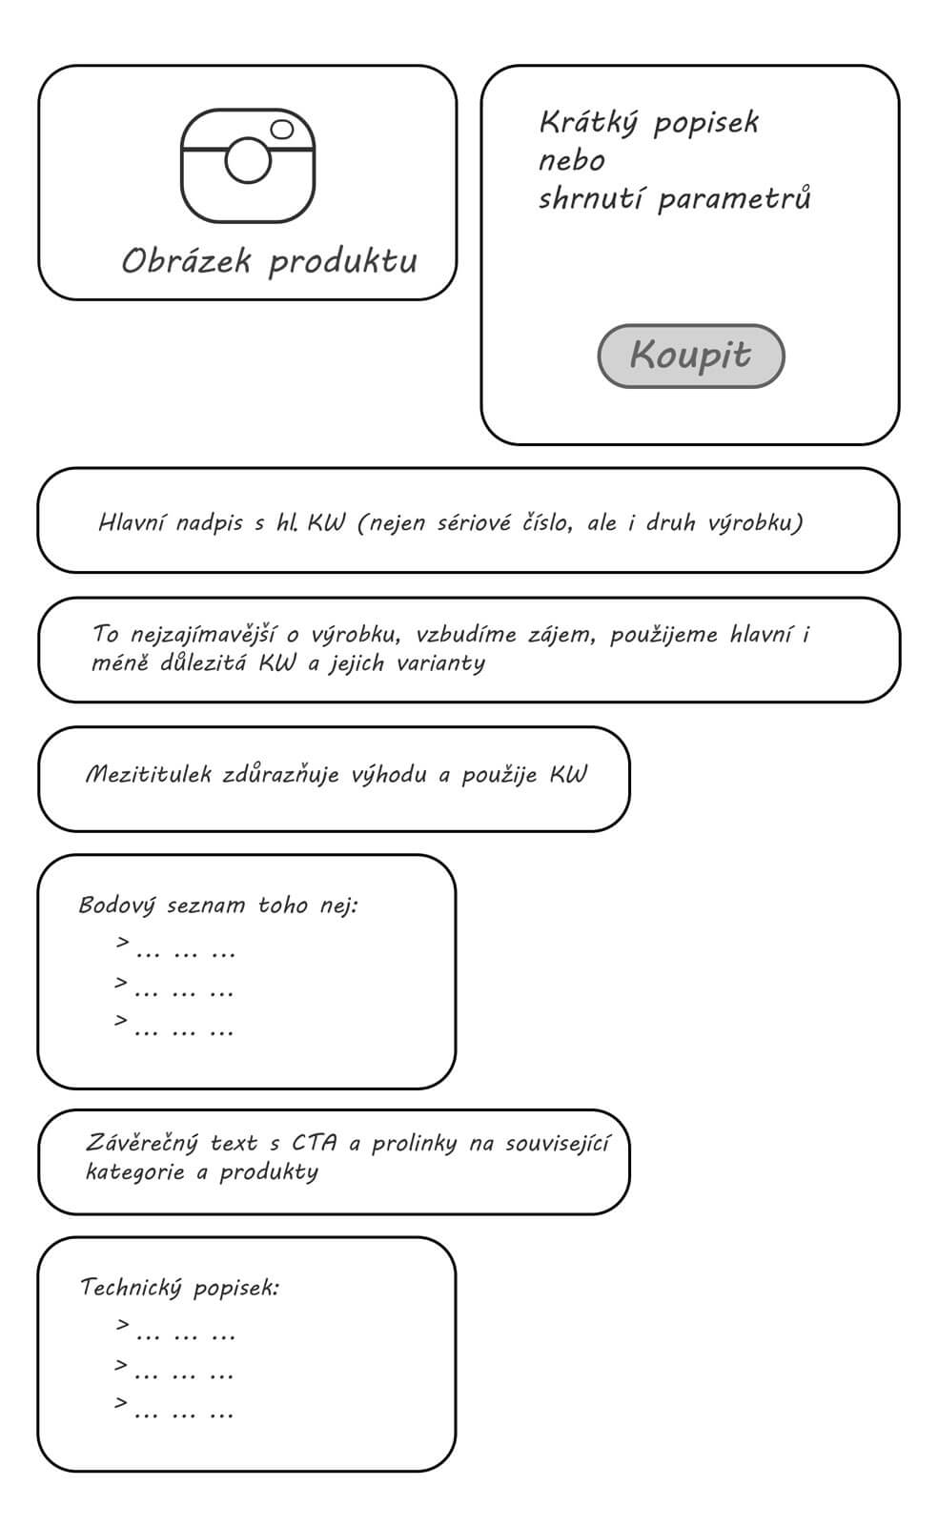
2. POPISKY PRODUKTŮ (e-shopy)
Šablona popisku produktů I.
Obsah na webu

Slide 16
2. POPISKY PRODUKTŮ (e-shopy)
Šablona popisku produktů II.
Obsah na webu

Slide 17
2. POPISKY PRODUKTŮ (e-shopy)
Je důležité popisky produktů poutavě zpracovat, protože návštěvníci přichází na většinu e-shopů z vyhledávačů nebo srovnávačů cen právě přes detail produktu a nakoupí spíše tam, kde najdou dostatečné odpovědi na své otázky a taktéž ujištění, že si vybrali správně.
Obsah na webu

Slide 18
3. BLOG JAKO NÁSTROJ AKTIVNÍ KOMUNIKACE
Blog firmě dodává lidskou tvář, která jí mnohdy schází.
Blog se čtenářům přimlouvá jazykem jim blízkým a často jim přináší informace, které by se jinak z oficiálních zdrojů nedozvěděli.
Díky blogu může firma čtenáře vtáhnout do dění firmy přes pohled pod pokličku.
Obsah na webu

Slide 19
3. PODSTRÁNKY (e-shop i firemní web)
Stránky, na kterých se nachází obsah na webu.
Oproti blogovým článkům, u kterých se předpokládá, že budou vycházet stále nové, jsou podstránky webu více statické.
Obsahují informace, které se mění jen jednou za čas.
Např. podstránka O nás, Kontakt, Domovská stránka, GDPR, Cookies, …,
Obsah na webu

Slide 20
4. BLOG
Prostřednictvím blogu firma nabízí nové, zajímavé a mnohokrát zatím nezveřejněné informace.
To jsou právě důvody, proč se následně čtenáři vracejí a proč chtějí získávat další informace a diskutovat.
Přesně tak vzniká komunita, která má stejné zájmy, potřeby a již jistý, často pozitivní vztah k firmě.
Obsah na webu

Slide 21
4. BLOG
Existuje několik zásad, které se firmám vyplatí dodržovat:
Výběr jednoho autora.
  Blog musí působit nenuceně, přirozeně a autenticky. Čím víc lidí obsah připravuje, tím více se stává neosobnější a formálnější. Autory blogu by měli být vybraní z řad zaměstnanců, protože jsou schopni psát lidsky a jazykem čtenářů.
Nepřetržité aktualizování obsahu.
  Průměrný návštěvník firemních stránek se v průběhu 3 vteřin rozhodne, zdali na nich zůstane, nebo je opustí.
  Jestli chce firma dosáhnout toho, aby se čtenáři na její stránky vraceli, musí její blog žít, zároveň musí být stále aktuální a generovat jedinečný obsah.
  Při vytváření obsahu je dobré se zaměřit na blízké oblasti působení, informace ze zákulisí, plány do budoucna, nebo vzdělávání. Minimum je několik příspěvků týdenně.
Obsah na webu

Slide 22
4. BLOG
Podněcování k diskuzi.
  Firma by měla čtenářům umožnit reagovat na její příspěvky, vybízet je k reakcím a okořenit diskusi. Jen tak může firma získat zpětnou vazbu.
  Kredibilita blogu vychází z velikosti komunity, které členové se opakovaně vrací a diskutují.
  Mnohdy se stává, že čtenáři na blog přichází spíše kvůli možnosti debatovat o různých tématech než kvůli novým článkům.
Obsah na webu

Slide 23
4. BLOG
Každá firma může s téměř nulovými investicemi do hardwaru nebo softwaru založit blog, díky kterému se může spojit třeba i s miliony lidí, kteří sledují novinky na internetu.
Čtenáři a potenciální zákazníci mohou prostřednictvím komentářů doplňovat stránky firmy cennými informacemi. Právě oni, čtenáři firemního blogu, představí tento blog přes další odkazy globální komunitě a tím zajistí rozšíření obecného povědomí o něm a spojení s tisíci dalších potenciálních zákazníků.
„Google-friendly“ architektura blogů je samozřejmě výhodou, protože internetové vyhledávače jsou tak schopné jednoduše sledovat veškeré informace, které jsou v blogu zveřejněny. (Byron a Broback, 2008)
Obsah na webu

Slide 24
4. BLOG
Většina firem, která s blogováním začíná, dokáže přehlédnout přínosy blogu a pochopí je až v okamžiku, kdy zjistí, jak rychle a snadno se s ním pracuje a že vše probíhá automaticky.
Je potřeba jenom vyplnit webový formulář kvalitním obsahem, klepnout na tlačítko a proces je u konce. Firma už se dále nemusí o nic starat, blogovací software sám zabezpečí aktualizaci archivů, vytvoří prostor pro komentáře k danému příspěvku.
Navíc když firma používá i mechanizmy registrace čtenářů, rozešle zprávy, které upozorňují na nový příspěvek. (Byron a Broback, 2008)
Obsah na webu

Slide 25
4. BLOG
Nejzásadnější věc, která odlišuje webové stránky s blogy od webových stránek bez nich, je aktuálnost textu.
Na rozdíl od standardních stránek, na kterých se obsah aktualizuje možno jednou za čtvrtletí, blog se mění a doplňuje relativně velmi často.
Některé se aktualizují denně nebo alespoň jedenkrát či dvakrát za týden. Když přibývají příspěvky často, návštěvníci se vracejí pravidelně a nepřicházejí jenom tehdy, když něco konkrétního potřebují na stránkách firmy vyhledat. (Byron a Broback, 2008)
Obsah na webu

Slide 26
5. IDENTITA ZNAČKY
Firma by si měla před designováním svých webových stránek zodpovědět následující otázky (Řezáč, 2016):
  Proč děláme to, co děláme?
  Jaká je naše mise (poslání)?
  Jak jsme se dostali tam, kde jsme dnes?
  Z čeho naše firma vznikla? Jakou má historii?
  Kam se chceme dostat?
  Jaká je naše vize (další směřování)?
  Jaké jsou naše zásady?
  Jaké hodnoty vyznáváme?
  Kdo jsou naši zákazníci?
Obsah na webu

Slide 27
5. IDENTITA ZNAČKY
Na první pohled se může zdát, že se jedná o jednoduché otázky, avšak firma často odpovědi na tyhle otázky nemá, popř. na jejich zodpovězení využívá tzv. marketing-speak - odpověď/věta sice na jednu stranu vypadá odborně, no v konečném důsledku je nicneříkající.
Marketing-speak je možné jednoduše demonstrovat větou: „Jsme na trhu pro to, abychom poskytovali kvalitní služby svým zákazníkům“. (Řezáč, 2016)
Obsah na webu

Slide 28
5. IDENTITA ZNAČKY
Je nezbytné, aby si firma kromě předešlých otázek ujasnila i svůj Unique Selling Proposition (USP), tedy unikátní prodejní argument.
Prostřednictvím USP firma odpovídá zákazníkovi na otázku, proč by si měl zvolit právě ji a její produkty.
USP by mělo být konkrétní, jasné, jednoduché a zároveň musí mít význam pro zákazníky firmy.
Je možné, že firma uspěje i bez USP, avšak je to mnohem těžší a podstatně méně nepravděpodobné, protože dobré USP firmě pomáhá vydávat energii na webu určeným směrem a v souladu se strategií firmy. (Řezáč, 2016)
Obsah na webu

Slide 29
5. IDENTITA ZNAČKY
USP by se mělo na webu promítnout.
Dobré USP:
  „Harley-Davidson je jediná motorka, díky které se můžete stát moderním americkým kovbojem.“
  „Náš kosmetický salon je otevřen nonstop.“
  „Jsme nejrychlejší opravna obuvi v Ostravě.“ (Řezáč, 2016)
Špatné USP:
  „Jsme jiná personální agentura.“ (V čem jiná?)
  „Doručujeme jasnou přidanou hodnotu svým zákazníkům.“ (A jakou?)
  „Disponujeme jedinečným know-how.“ (Jakým konkrétně?) (Řezáč, 2016)
Obsah na webu

Slide 30
5. IDENTITA ZNAČKY
Prostřednictvím USP se odlišuje jedna firma (značka) od druhé. Pokud má firma silnou značku, tak typicky (Řezáč, 2016):
  Rozlišuje benefity a atributy své značky.
  Má jasno ve svém archetypu.
  Je si vědoma pozice své značky (např. či má značka působit draze nebo levně).
  Uvědomuje si, co značka slibuje a skutečně tím i žije.
  Má jasný vizuální styl, tzn. logo, barvy, písmo, firemní materiály.
  Ví, jaký obsah chce komunikovat, jaký tón používá při komunikaci apod.
Obsah na webu

Slide 31
5. IDENTITA ZNAČKY
Archetypy představují prastaré příběhy opakující se napříč kulturami.
Archetyp značce umožňuje komunikovat zapamatovatelně a konzistentně.
Mnoho známých značek využívá archetypy (Nike = Hrdina, Harley-Davidson = Rebel, Coca-Cola = Neviňátko, Pepsi = Klaun, Johnson & Johnson = Pečovatel), protože díky nim mají jasný směr, no zároveň i dostatečný prostor pro manévrování. (Řezáč, 2016)
Obsah na webu

Slide 32
5. IDENTITA ZNAČKY
Archetypy jsou příběhové postavy, prototypy kulturně významných postav, které jsou implicitně naučeny a uznané a jejichž historický a osobní význam vyvolává emoční reakce (Faber a Mayer, 2009).
Archetypy tedy mohou firmy využívat, a to jak v konceptu značky a loga, tak i v komunikaci se svým cílovým publikem.
Značky mohou zachytit podstatný význam kategorie, do které patří, a sdělovat tuto zprávu jemným a rafinovaným způsobem.
Obsah na webu

Slide 33
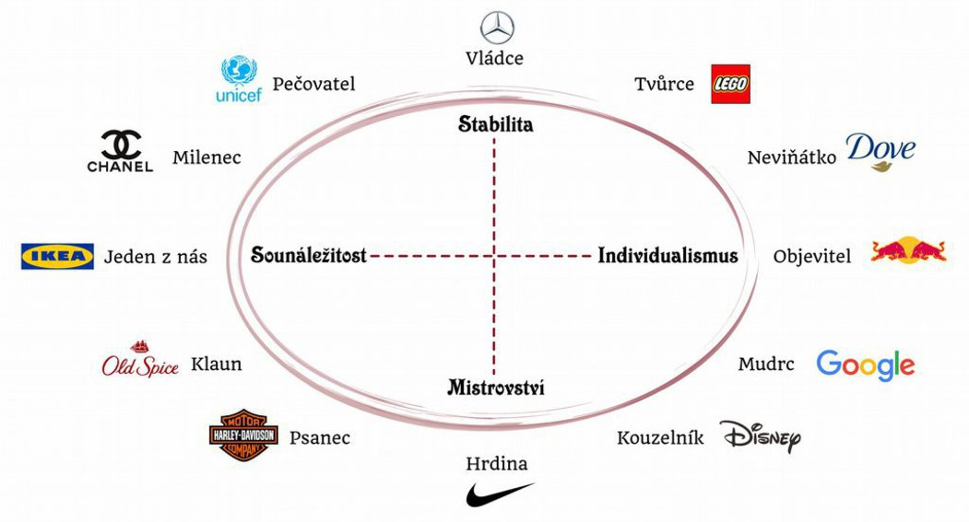
ARCHETYPY
Obsah na webu

Slide 34
Děkuji za pozornost.
Obsah na webu

